Slide 1
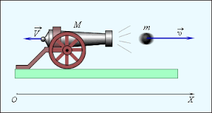
Обобщение темы «Законы сохранения в механике».
Автор: Маху О.С., учитель физики

Slide 2
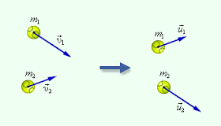
Цели и задачи урока:
создание условий для глубокого усвоения системы знаний по законам сохранения в механике;
повторить основные теоретические положения по теме “Законы сохранения в механике”;
закрепить навыки решения задач.

Slide 3
Импульс тела
Модуль
p=mv
Направление
p v
Единица измерения
кг•м/с
Закон сохранения импульса
m₁v₁+m₂v₂=m₁v₁`+m₂v₂`

Slide 4
Механическая работа
Условия
совершения
F≠0,s≠0,α≠90⁰
Формула
A=F·s·cosα
Единица
измерения
Дж
Графическая
интерпретация
F_{x}
Мощность
Теорема о кинети-
ческой энергии
A=ΔE_{k}
Теорема о потен-
циальной энергии
A=-ΔE_{p}
А
x
Формула
N=A/t
Единица
измерения
Вт
Формула при v=const
N=F·v·cosα

Slide 5
Общий закон сохранения и превращения энергии
Внутренняя
Энергия
Единицы Дж
Потенциальная
Механическая
Кинетическая
Поднятого тела
Деформированного тела
Формула
E_{p}=mgh
Формула
E_{p}=kx²/2
Формула
E_{k}=mv²/2
Закон сохранения энергии
E_{k1}+E_{p1}=E_{k2}+E_{p2}

Slide 6
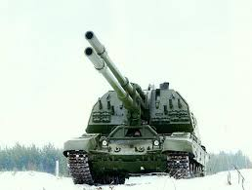
Решение задач. Задача 1
1. Арт. установка на горизонтальной поверхности выстреливает под углом 60⁰ к горизонту. Масса снаряда 100кг, его скорость при вылете из дула 300м/с. С какой скоростью начнет откатываться установка, если она не закреплена, а ее масса 10⁴кг?

Slide 8
Дано:
Угол а=60 градусов
m₁ = 10⁴кг
V₂ =300м/c
m₂ =100кг
Найти
V₁ =?

Slide 9
Решение
Импульс снаряда равен
P = m₂ V₂ = 100*300 = 30000 кг*м/с.
Горизонтальная составляющая равна
Рг = Р*cos α = 30000*cos 60 = 30000*0.5 =
15000 кг*м/с - она действует на пушку. Тогда скорость откатывания пушки равна
V₁ = Pг / m₁ = 15000 / 10000 = 1.5 м/с..

Slide 10
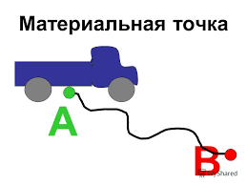
Задача 2
Движение материальной точки описывается уравнением х = 5 - 8t + 4t2. Приняв ее массу равной 2 кг, найти импульс через 2 с и через 4 с после начала отсчета времени, а также силу, вызвавшую это изменение импульса.

Slide 11
Решение
х = 5 - 8t + 4t²

Slide 12
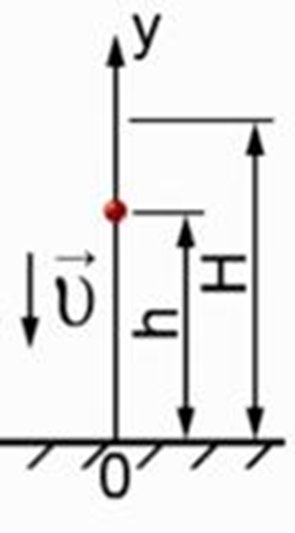
Задача 3
Тело сво­бод­но па­да­ет с вы­со­ты Н. Опре­де­ли­те, на какой вы­со­те ки­не­ти­че­ская энер­гия равна трети по­тен­ци­аль­ной.

Slide 13
Решение
Е_{П} = m . g . H
m.g.H = m.g.h + m.g.h
h = H
h= 0,75H

Slide 14
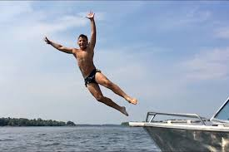
Задача 4
С лодки массой 200 кг, движущейся со скоростью 1 м/с, ныряет мальчик массой 50 кг, двигаясь в горизонтальном направлении. Какой станет скорость лодки после прыжка мальчика, если он прыгает: а) с кормы со скоростью 4 м/с; б) с носа со скоростью 2 м/с; в) с носа со скоростью 6 м/с?

Slide 15
Решение
При v=—4 м/с,
При v = 2 м/с,
При v = 6 м/с,

Slide 16
Задача 5
В воде с глубины 5 м поднимают до поверхности камень объемом 0,6 м3. Плотность камня 2500 кг/м3. Найти работу по подъему камня.

Slide 17
Решение
m=ϸ*v

Slide 18
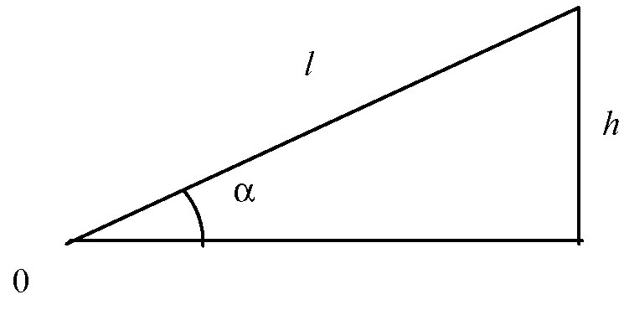
Найти КПД наклонной плоскости длиной 1 м и высотой 0,6 м, если коэффициент трения при движении по ней тела равен 0,1.

Slide 19
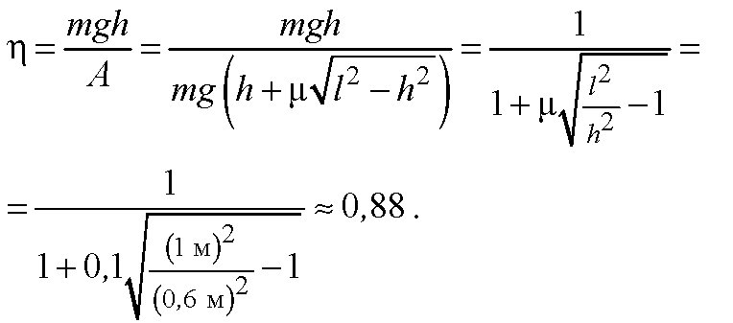
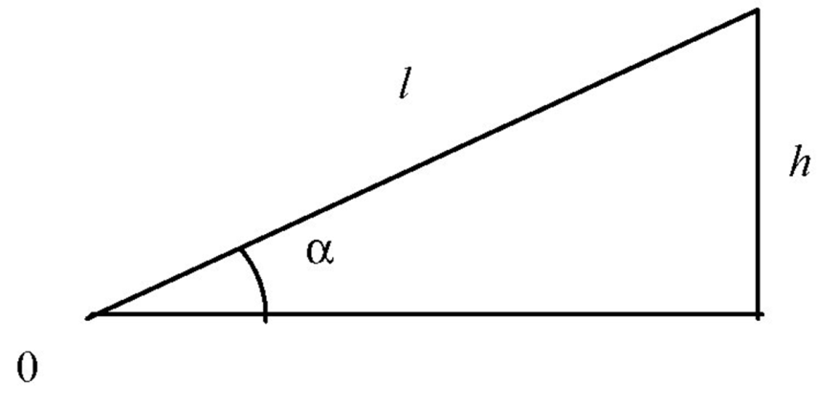
Решение

Slide 20
Задание на дом:
Итоги 5, 6 глав учебника Г.Я. Мякишева «Физика 10».

